Slide 1
МБУК «Сыктывдинская ЦБС»
Пажгинская модельная библиотека-филиал
Твёрдой поступью
Пажгинский поэт
Дмитрий Васильевич Конюхов

Slide 2
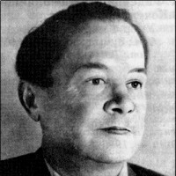
Конюхов
Дмитрий
Василь­евич
(Вась Мить, Би кинь)
1911-1982
Поэт, переводчик, литературный критик, публицист
«Много раз в Коми крае у рек
Зацветут и леса и долины…
Не забудет отчизна вовек
Доблесть славную верного сына».

Slide 3
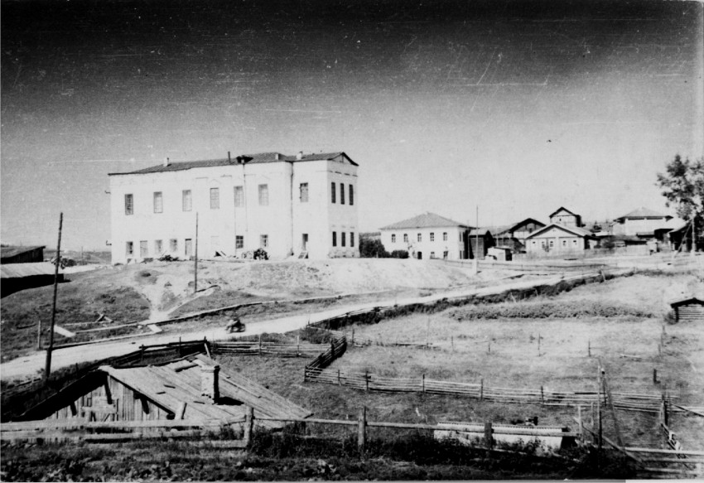
Дмитрий Василь­евич Конюхов родился 26 сентября 1911 года в деревне Гарья села Пажга в семье крестьянина.
С детства работал: косил, сгребал, таскал копны, убирал ячмень, овёс, ухаживал за скотиной. Но каждую осень бегал в школу. Пажгинскую семилетнюю шко­лу окончил в 1928 году.
Дмитрий Василь­евич Конюхов (Вась Мить, Би кинь)

Slide 4
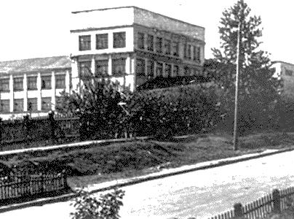
В этом же году Дмитрий Конюхов поступает на первый курс
педагогического техникума. Осенью 1930 года его в числе
6 студентов отправляют в Вологду, в пединститут на коми литературно-лингвистическое отделение.
Дмитрий Василь­евич Конюхов (Вась Мить, Би кинь)

Slide 5
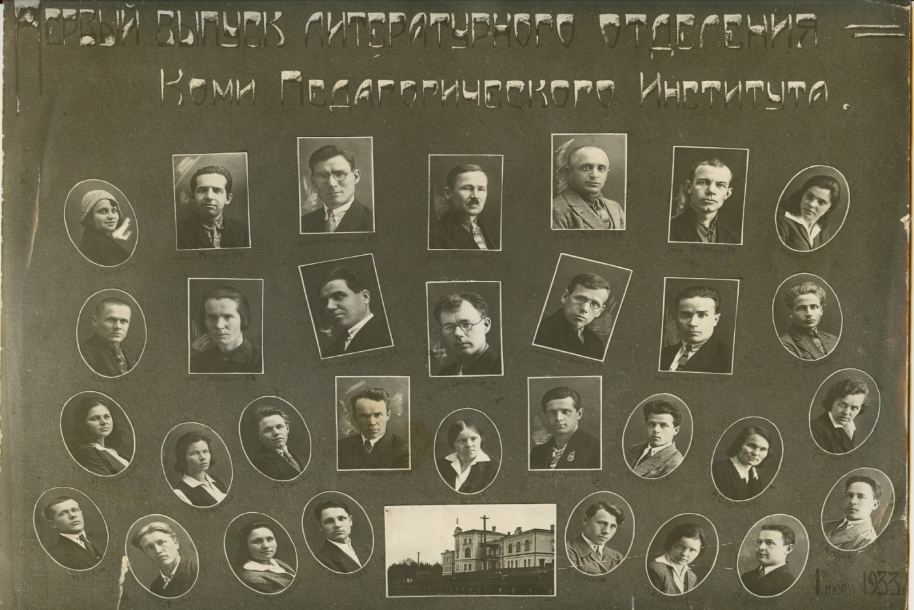
В нижнем ряду справа первый
(в углу) – коми писатель
Дмитрий Конюхов.
1933 год. Первый выпуск Коми пединститута закончили 22 языковеда- литератора, учителя коми языка и литературы, в их числе был и Дмитрий Конюхов.
Дмитрий Васильевич Конюхов начал учительствовать в Пажгинской семилетней школе. Затем его перевели в Палевицы, где он проработал 5 лет.
Дмитрий Василь­евич Конюхов (Вась Мить, Би кинь)

Slide 7
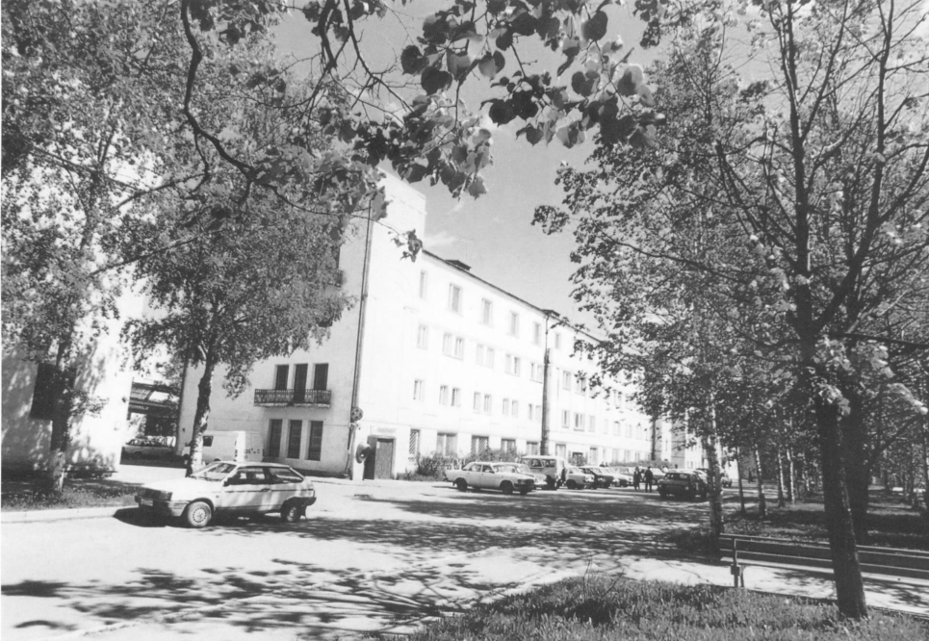
В 1939 году Дмитрий Васильевич переходит на работу в Коми книжное издательство, куда привело его литературное призвание. Он становится редактором художественной литературы, но поработать удалось только два с половиной года.
Дмитрий Василь­евич Конюхов (Вась Мить, Би кинь)

Slide 8
Свою творческую деятельность Дмитрий Конюхов начал со стихов, но иногда писал и прозу. В журнале «Ордым» напечатали его рассказы «Ёна шензисны» / «Очень удивлялись», а потом «Кыдзи Парпонь стрӧитӧ социализм» / «Как Парпонь строит социализм». По объёму рассказы были небольшими, но весёлые, с юмором. Читатели думали, что эти рассказы были написаны разными писателями, т.к. подписаны разными подписями: Сюзь Мить, Петя Петухов, Вась Митьӧ, но под этими псевдонимами был начинающий писатель Дмитрий Конюхов.

Slide 9
В 30-годы ХХ века начал серьёзно заниматься литературным творчеством как поэт, переводчик и литературный критик. Его первые стихи были опубликованы в газете «Югыд туй».
Сердце
Беспокойство, страх, ложь и пепел от сигарет. Давит, ломает, рвется наружу... Сквозь прошлого, тени прожитых лет, Превратится рассвет в черно-красную стужу. Ты как запертый в клетке зверь, Слепо ищешь и ждешь знака свыше. Быть может откроется счастья дверь, Но стук сердца с годами все тише... Кто посмел вырвать его из тебя?! Разорвать, растоптать и распять! На эти обрывки в отчаянии смотря, Молишь Его-поверни время вспять...
Дмитрий Василь­евич Конюхов (Вась Мить, Би кинь)

Slide 10
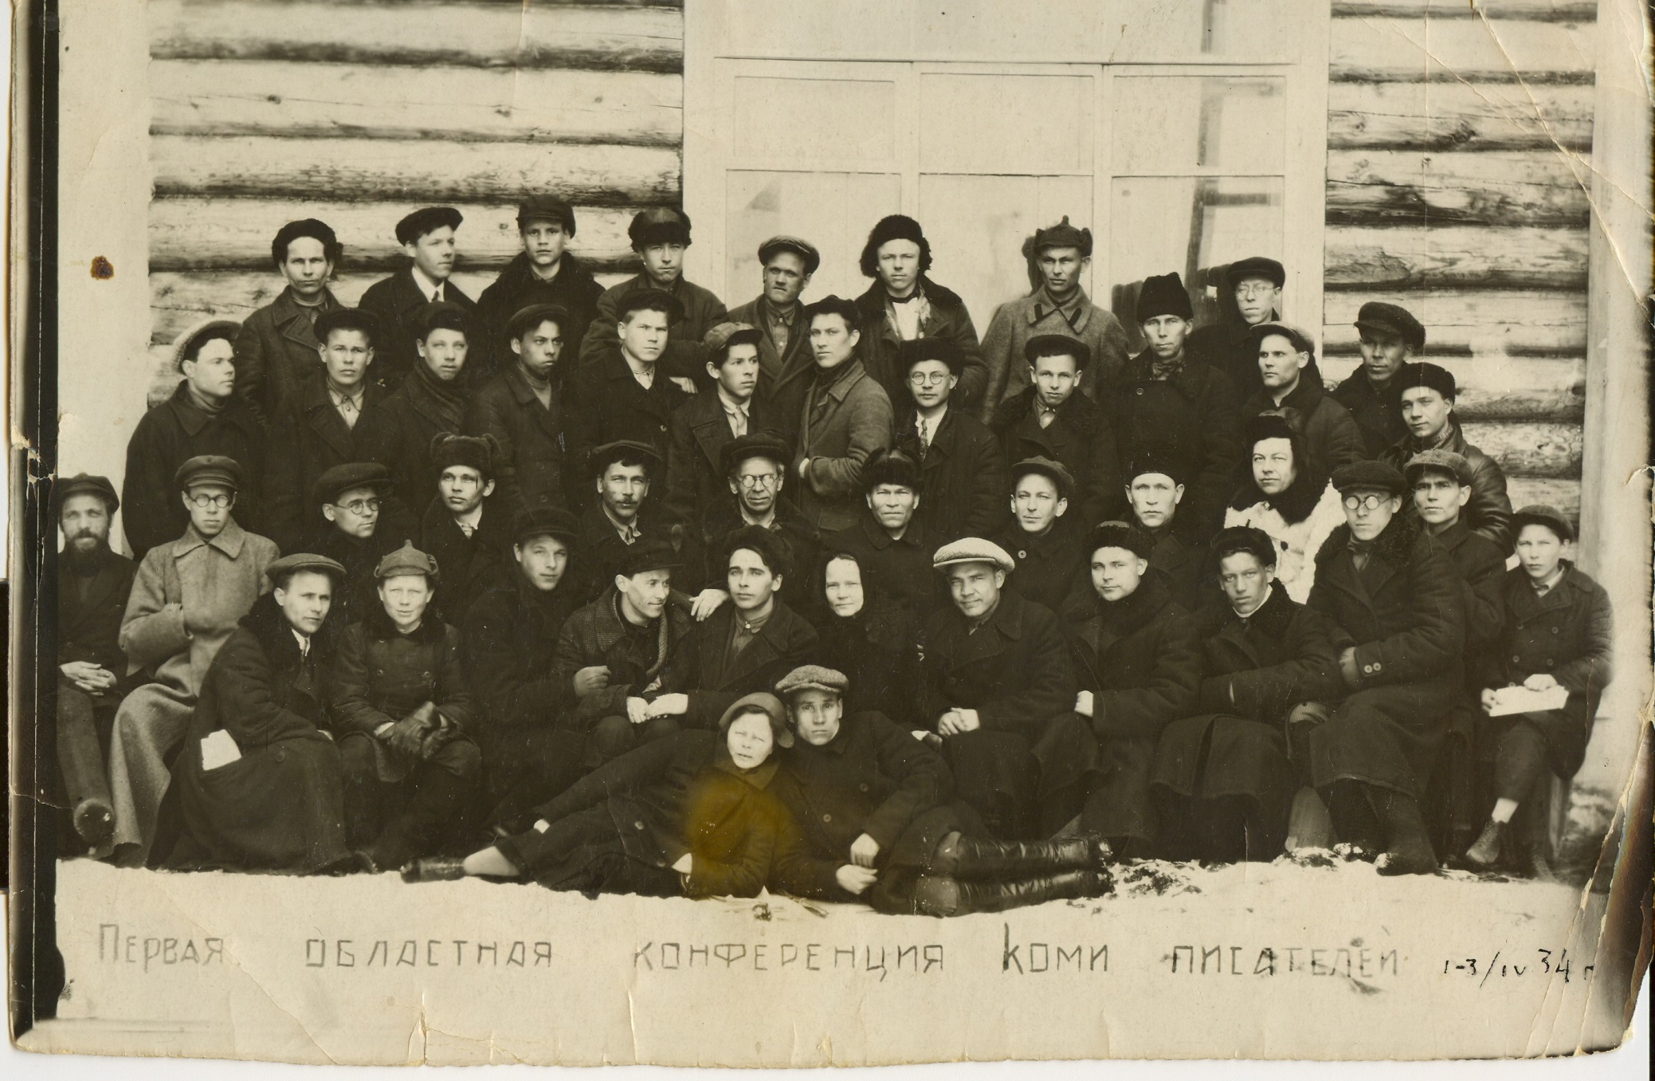
Дмитрий Василь­евич Конюхов (Вась Мить, Би кинь)
Делегаты первой областной конференции коми писателей.
Сыктывкар, апрель 1934 года

Slide 11
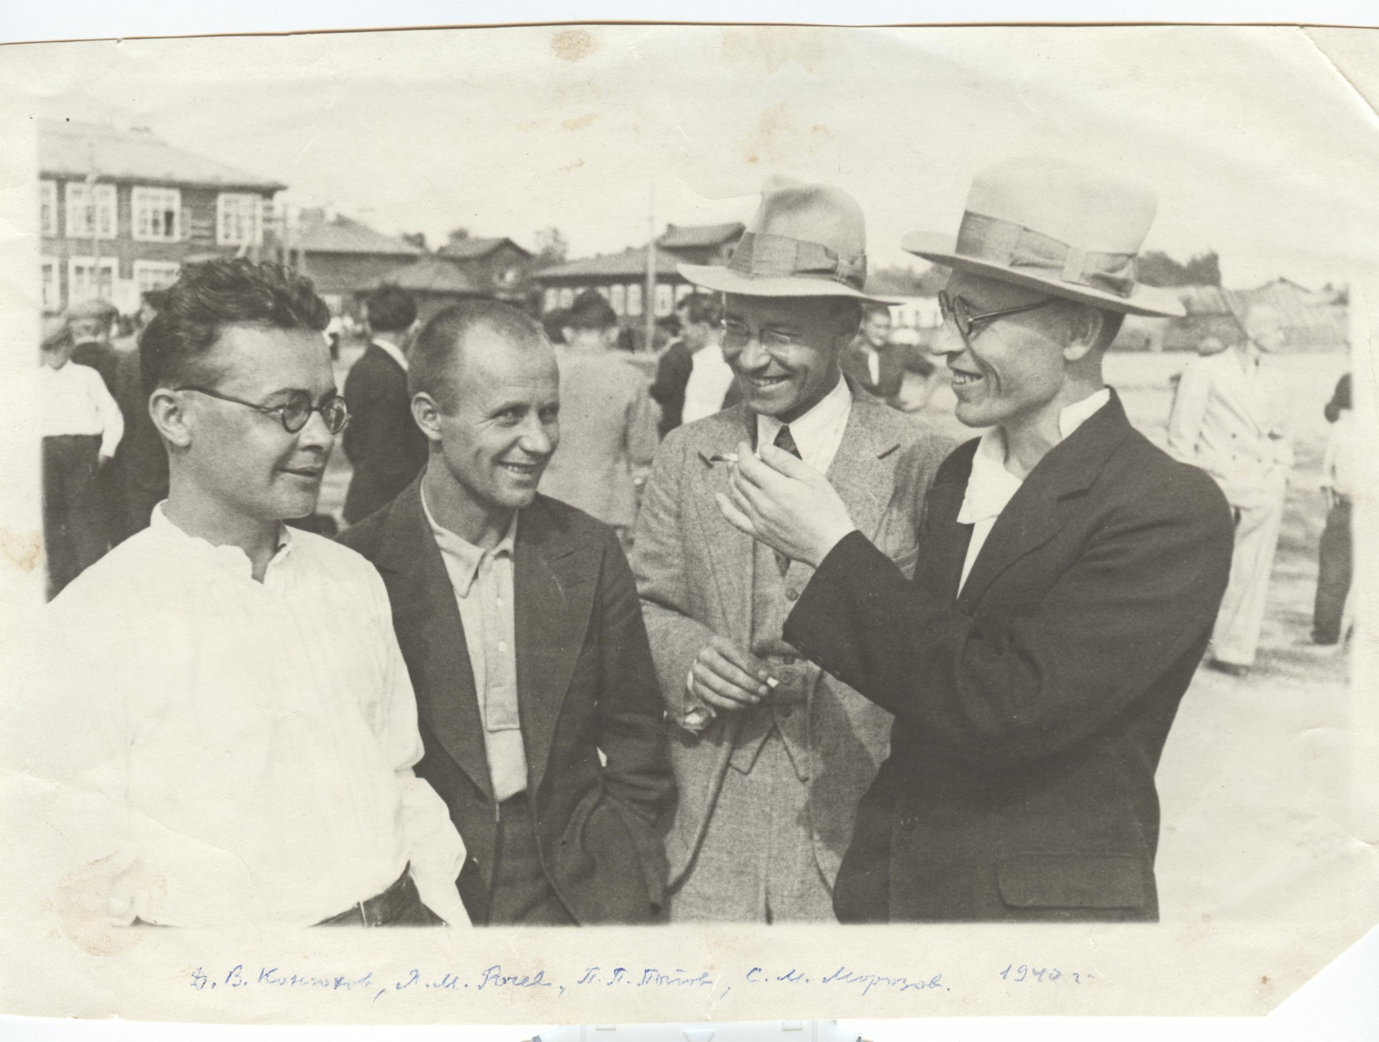
1 сентября 1940 года. На Сыктывкарской красной площади.
Слева направо стоят коми писатели:
Конюхов Дмитрий Васильевич,
Рочев Яков Митрофанович, Морозов Сергей Михайлович.
Дмитрий Василь­евич Конюхов (Вась Мить, Би кинь)

Slide 12
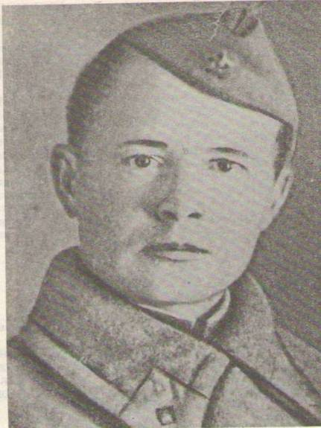
11 июля 1941 года. Сыктывкарская пристань. С Дмитрием Конюховым на пароход садятся коми писатели и журналисты
В. Елькин, Г. Федоров, П. Доронин, Ф. Зезегов и другие новобранцы.
В Вологде Конюхов и его товарищи попали в 34 полк, а оттуда их увезли в Архангельск на курсы подготовки младших лейтенантов. На Ленинградский фронт прибыли в октябре 1942 года.
Дмитрий Василь­евич Конюхов (Вась Мить, Би кинь)

Slide 13
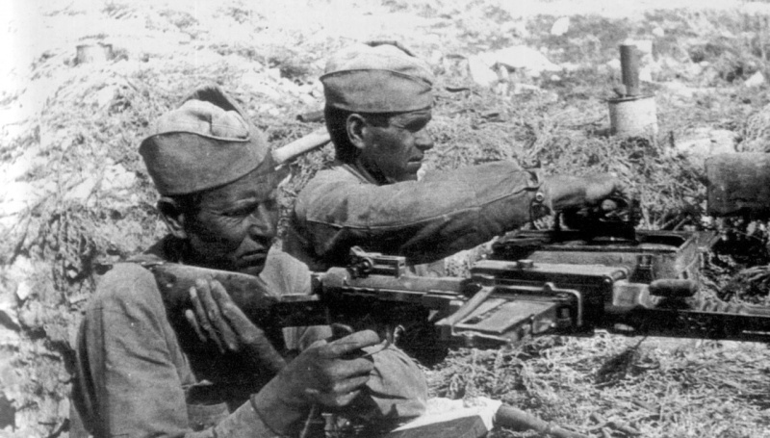
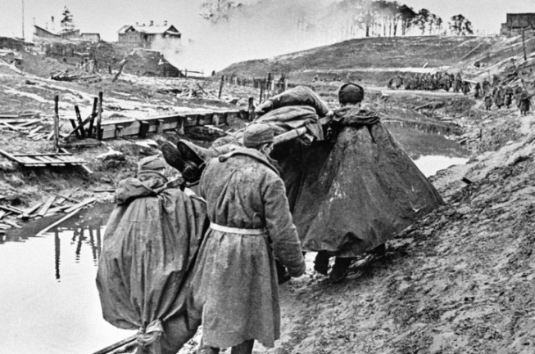
«Я не был на действительной службе, но и за короткий срок было не легко, зато быстро подружился с пулемётом «Максим». После окончания курсов меня назначили командиром пулеметного взвода. Много раз встречался с фашистом, но «Максимушка» нас никогда не подводил. Война есть война. Разная судьба ждала воинов, например, я воевал на переднем фронте всего 4 месяца. В одном из боёв я был ранен, я не помнил, как вынесли меня с поля боя», - так вспоминал Дмитрий Конюхов свой боевой путь.
Дмитрий Конюхов защищал Ленинград. Командуя пуле­метным взводом, был тяжело ранен, награждён Орденом «Отечественной войны»
2 степени и медалями.

Slide 14
Поэт вернулся с фронта после тяжёлого ранения, но он мужественно борется со своим недугом, искалеченный физически, чувствует себя сильным и непобедимым. Он не мог не написать о войне, о боях. Один за другим выходят его стихи на военную тематику.
«Пусть пурга метёт снег,
Высоко я держу свою голову.
Мы, брат, - воины, в великой битве
Ценой своей крови добыли людям добро».
Дмитрий Василь­евич Конюхов (Вась Мить, Би кинь)

Slide 15
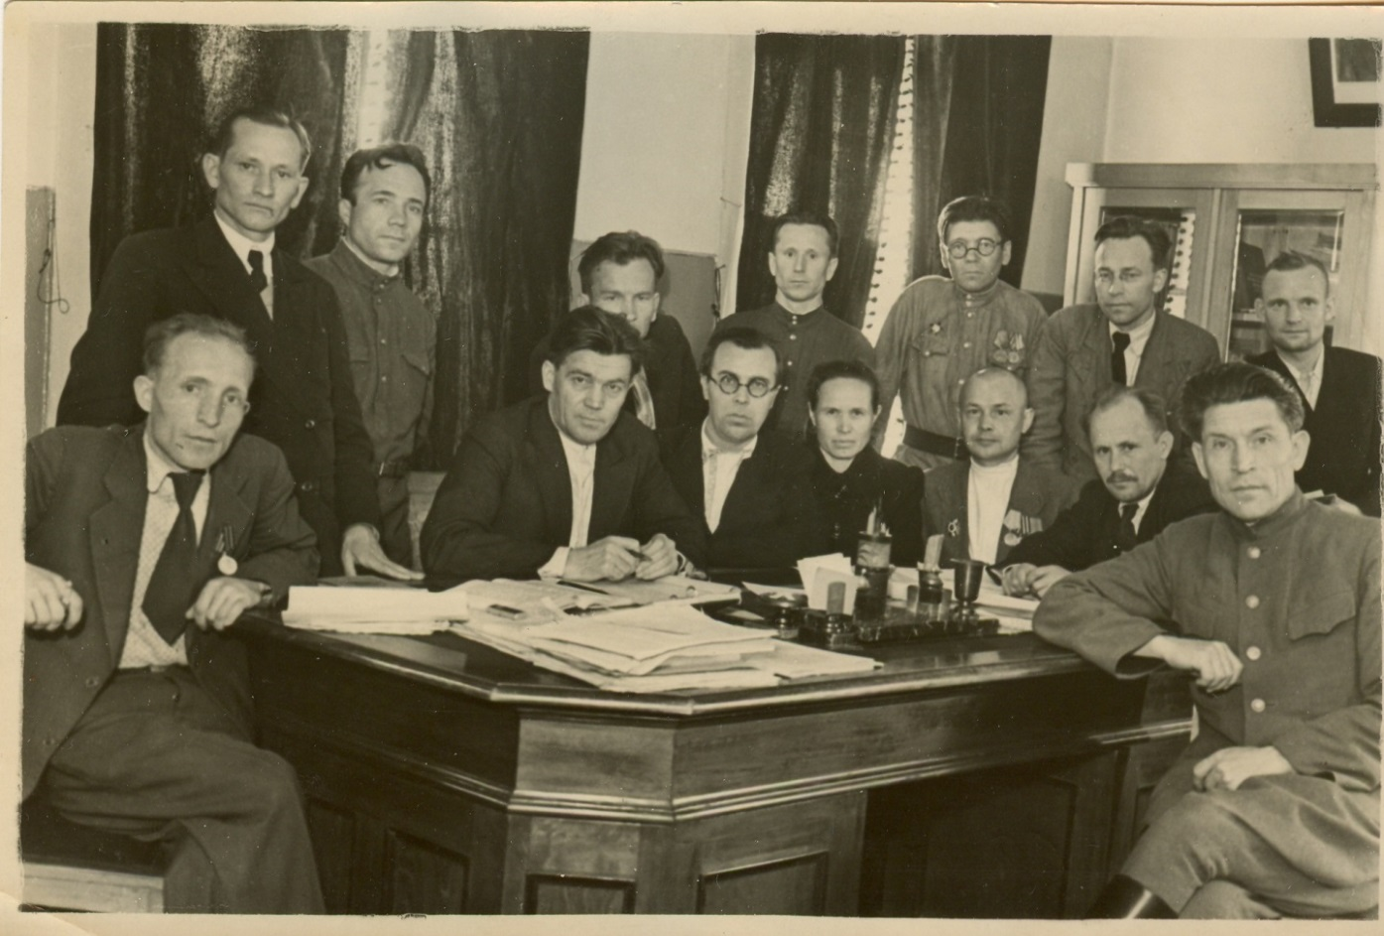
Сыктывкар 1946 год.
Группа коми писателей в обкоме ВКП(б).
Сидят слева направо: Щербаков Федор Васильевич, Рассыхаев Иван Георгиевич, зав. отделом пропаганды Пыстин Илья Иванович, Прокушева Павла Андреевна - работник обллита, Конюхов Дмитрий Васильевич,
Рочев Яков Митрофанович, Улибин Николай Андреевич.
Стоят слева направо: Вавилин Иван Михайлович, Федоров Геннадий Александрович, Изьюров Иван Васильевич, Вежев Александр Александрович, Шеболкин Павел Андреевич, Попов Полиевкт Павлович,
Попов Серафим Алексеевич.
Дмитрий Василь­евич Конюхов (Вась Мить, Би кинь)

Slide 16
Бывший фронтовик Дмитрий Конюхов стихи писал, но печатался редко.
Мирный труд, как основу всего прекрасного на земле, он воспевает в своём стихотворении «Какое счастье жить на вольной земле» (1947):
Человек велик не своим званием,
Честным трудом он прекрасен и славен,
Ленивым будешь - добрая слава заржавеет,
Пожухнет, как осенний лист.
Война обогатила его творчество. В послевоенные годы внимание коми писателя было обращено к родной Коммунистической партии, вдохновителю и организатору всенародной победы в Великой Отечественной войне. Дмитрий Конюхов в стихотворении « Партиялöн пи» ( Сын партии, 1946) создаёт живой и правдивый образ коммуниста.
Мы знаем его:
Простой прямой человек,
Не кичится собой,
Словами не кидается;
И в труде он
Очень верный товарищ,
И от трудностей
В тихую заводь не укрывается.
Дмитрий Василь­евич Конюхов (Вась Мить, Би кинь)

Slide 17
Стихотворения Дмитрия Конюхова вошли в антологию коми поэзии. Одно из лучших его стихотворений «Оз нин гажӧдлы нывъясӧс Вась» / «Не веселит уж девушек Василий», в нём говорится о прекрасном коми парне, солдате, не вернувшемся с войны.

Slide 18
Не веселит уж девушек Василий / «Оз нин гажӧдлы нывъясӧс Вась»
Ой, не шутит с ребятами Вась
И не бродит с гармонью весною:
Далеко, где Нева разлилась,
Он зарыт под прибрежной сосною.
Был он девушкам люб и пригож,
С легким смехом, с повадкой веселой.
Колосилась высокая рожь,-
Вась покинул родимые долы.
Мать-отчизна его позвала,
В битве пал он, но знал, умирая,
Что опять широка и светла
Будет доля родимого края.
Отпылала война, пронеслась...
Вновь мы счастливы, горе изведав.
Ой, не шутит с ребятами Вась,
Не вернулся он в дом своих дедов.
Много раз в Коми крае у рек
Зацветут и леса и долины...
Не забудет отчизна вовек
Доблесть славную верного сына.

Slide 19
В 1951 году вышел первый и единственный сборник стихов Дмитрия Конюхова «Зумыд воськолöн» / «Твёрдой поступью».
Никто не в праве
Никто не в праве, слышишь!? Учить тебя как нужно жить! Следить, что ешь и чем ты дышишь. Не смогут твою веру погубить! Пусть жгут тебя, плюют, смеются в спину, Пусть перережут провода! И все нелепые картины, В нас не оставят и следа. Страх, боль, предательство и ложь - Стигматы их «священной» правоты! Я знаю, ты переживешь, Лишь помни, вера есть и ты!
Ветер
Это как выстрел в сердце, Это как взгляд в небо! И не найти среди пепла, Ветер рисует картины. А нам все казалось мало, Будни разбитые в кровь. Свобода нам завещала - Должны сохранить, мир, любовь! И ветер, пронзительно в клочья, Рвет облака простыней. Так горло сжимает ночью, Кричит – «Люди, будьте добрей!»

Slide 20
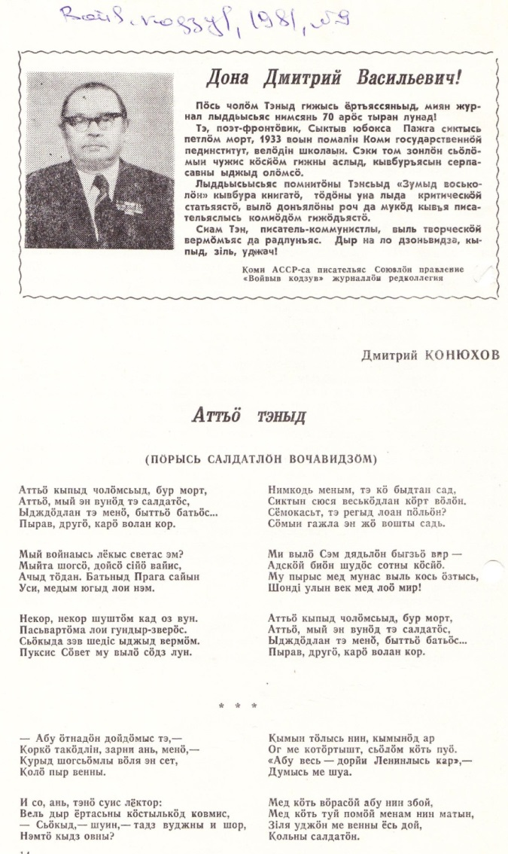
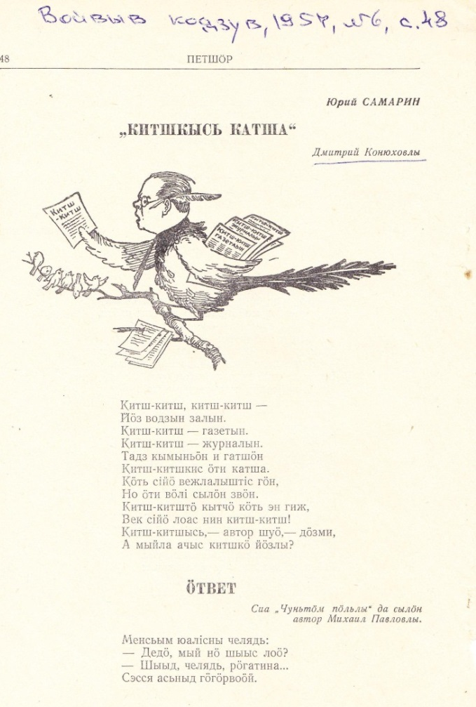
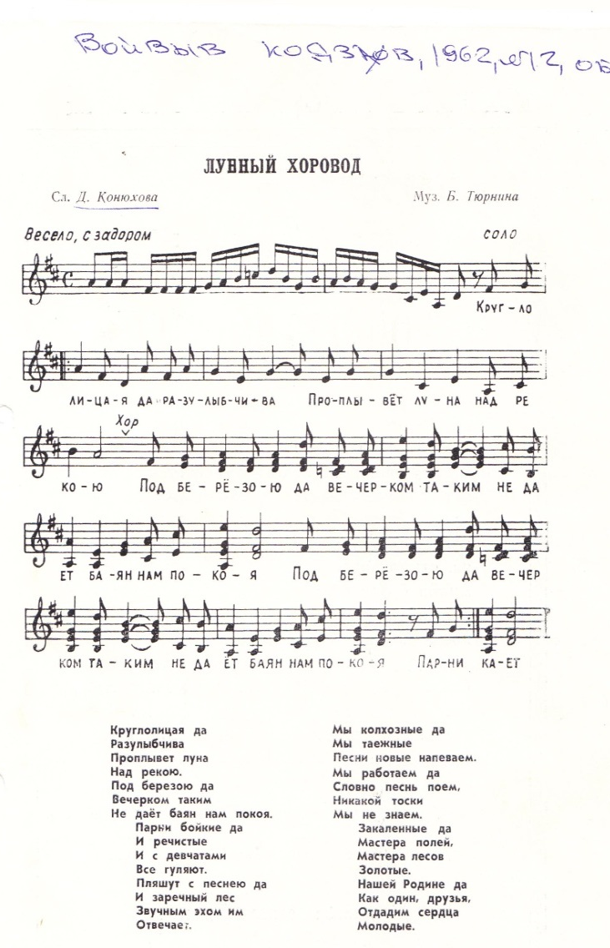
Дмитрий Васильевич Конюхов много работал в журнале
«Войвыв кодзув», в Коми книжном издательстве.
Скончался 4 марта 1982 года.
Литература Конюхов Дмитрий васильевич (1911-1982) // Журналисты-фронтовики Ре спублики Коми. Сыктывкар, 2007. С. 66-67.
95 лет со дня рождения Конюхова Дмитрия Васильевича, коми писателя (1911 г., 26 сентября – 1982 г., 4 марта) : [список лит.] // Календарь знаменательных и памятных дат Республики Коми на 2006 год. Сыктывкар, 2005. С. 32.
Мартынов, в.И. Конюхов Дмитрий Васильевич (Вась Мить, Би кинь) // Ли тераторы земли Коми : слов.-справ. / Валерий Мартынов. Сыктывкар, 2000. С. 71 72.
Дмитрий Василь­евич Конюхов (Вась Мить, Би кинь)

Slide 21
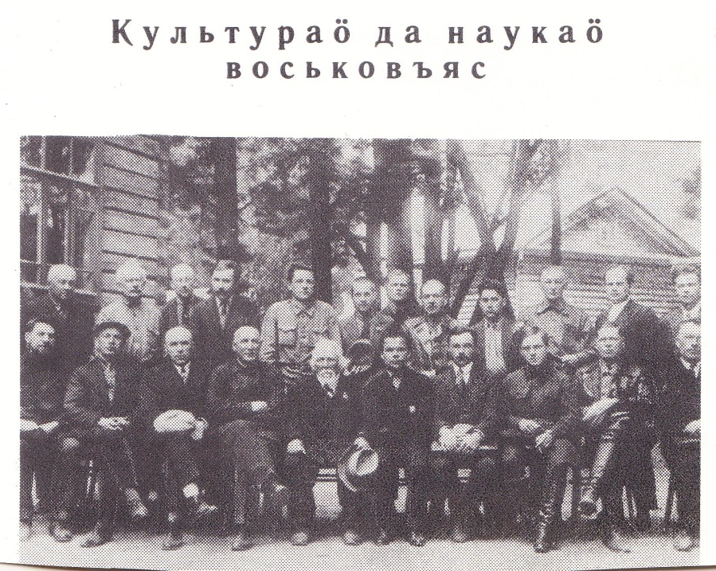
Дмитрий Василь­евич Конюхов (Вась Мить, Би кинь)
В 1949 году Дмитрия Васильевича Конюхова приняли в Союз писателей СССР, не только как поэта, но и как хорошего переводчика.

Slide 22
Дмитрий Конюхов был великолепным переводчиком. Он перевел на коми язык не один десяток книг и произведений русских писателей XX века: цикл М. Горького об Америке, роман М. Шолохова «Поднятая целина», повесть А. Бека «Волоколамское шоссе».
Дмитрий Василь­евич Конюхов (Вась Мить, Би кинь)

Slide 23
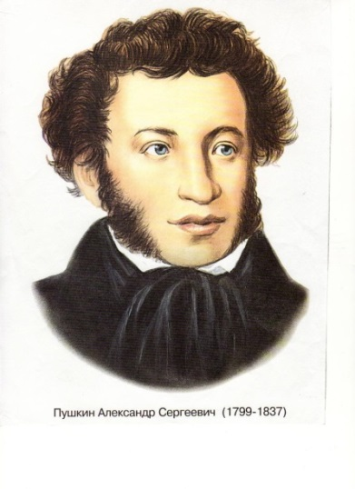
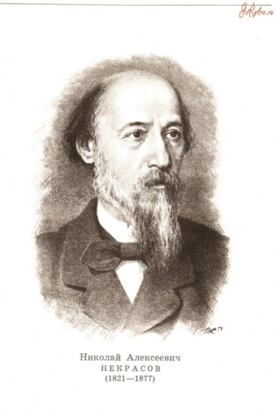
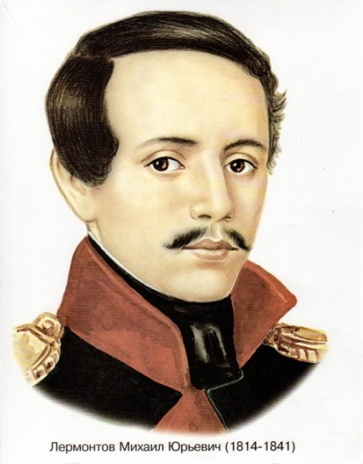
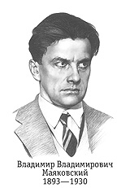
Красиво зазвучали на коми языке стихи А. Пушкина, М. Лермонтова,
Н. Некрасова, В. Маяковского, татарского поэта Мусы Джалиля.

Slide 24
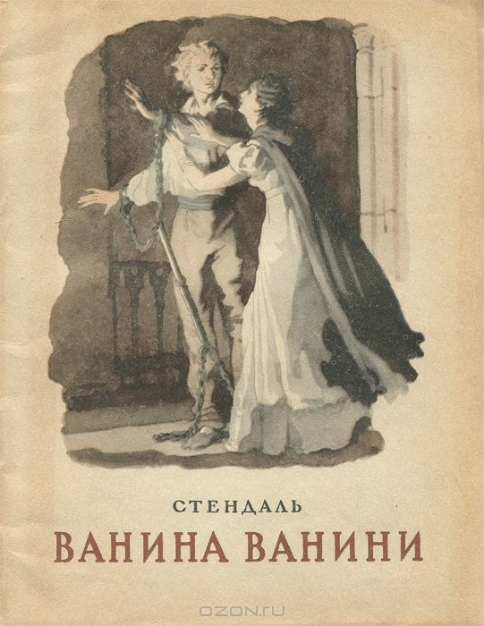
Дмитрий Васильевич перевел на коми язык произведение француза Стендаля «Ванина Ванини» (1940)

Slide 25
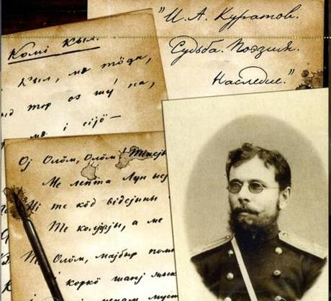
Дмитрий Васильевич свой вклад внёс и в развитие коми критики. Прежде всего он выступал как интерпретатор творчества Ивана Куратова. Он был одним их тех критиков, которые вошли в состав редколлегии, издавшей в 1939 году сборник сочинений И. А. Куратова.
Опубликовал ряд статей об И. А. Куратове, в частности, «Рукописное наследство И.А. Куратова», «Куратов-переводчик», «Как работал Куратов над стихами». Внимательно следил за изданиями произведений и откликался на их выход статьями, рецензиями.
Дмитрий Василь­евич Конюхов (Вась Мить, Би кинь)

Slide 26
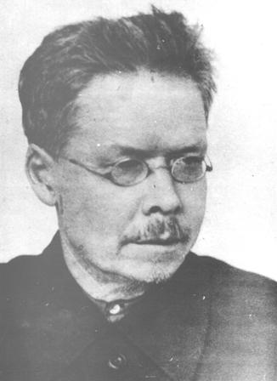
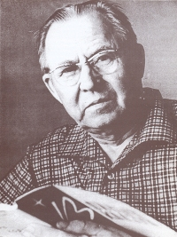
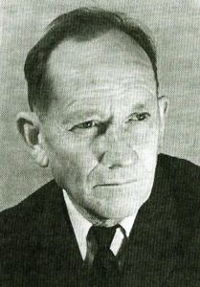
Заметным явлением в коми критике и литературоведении стали статьи о творчестве основоположников коми литературы М.Н. Лебедева, В.И. Лыткина, И.М. Вавилина.
Лебедев М.Н.
Лыткин В.И.
Вавилин И.М.

Slide 27
Мне снилось, что я жив
Мне снилось, что я жив, Что сердце снова бьётся. Пронзенное стрелой, Чужих, холодных глаз. Проклятая весна, Безжалостно смеется. Хоронит под собой, Осколки чьих-то фраз... Внутри предательски защемит что-то, Как будто, чувствуя петли зубастый рот. Крик толпы – «Держите, вот он!» И в тот же миг ведут на эшафот. Но где же крылья, что несли сквозь вечность? Что поднимались вновь и вновь. Сломали, обернув боль в бесконечность. Сожгли, смеясь, и окунали перья в кровь.
Скончался 4 марта 1982 года.
Литература Конюхов Дмитрий васильевич (1911-1982) // Журналисты-фронтовики Ре спублики Коми. Сыктывкар, 2007. С. 66-67.
95 лет со дня рождения Конюхова Дмитрия Васильевича, коми писателя (1911 г., 26 сентября – 1982 г., 4 марта) : [список лит.] // Календарь знаменательных и памятных дат Республики Коми на 2006 год. Сыктывкар, 2005. С. 32.
Мартынов, в.И. Конюхов Дмитрий Васильевич (Вась Мить, Би кинь) // Ли тераторы земли Коми : слов.-справ. / Валерий Мартынов. Сыктывкар, 2000. С. 71 72.
Дмитрий Василь­евич Конюхов (Вась Мить, Би кинь)

Slide 28
Дмитрий Васильевич Конюхов, несмотря на свою инвалидность, усердно работал как поэт, критик и переводчик.
Умер 4 марта 1982 года, после тяжёлой болезни.
«Смелыми прославленный делами,
Тверд и чист душою он всегда,-
Эту душу не расплавит пламя,
Не поглотит чёрная вода».
Дмитрий Василь­евич Конюхов (Вась Мить, Би кинь)

Slide 29
Выражаем благодарность Литературному музею Ивана Алексеевича Куратова за предоставленные фотографии.
Дмитрий Василь­евич Конюхов (Вась Мить, Би кинь)
Презентацию подготовила:
библиотекарь Пажгинской библиотеки
Размыслова Зинаида Анатольевна

